Slide 1
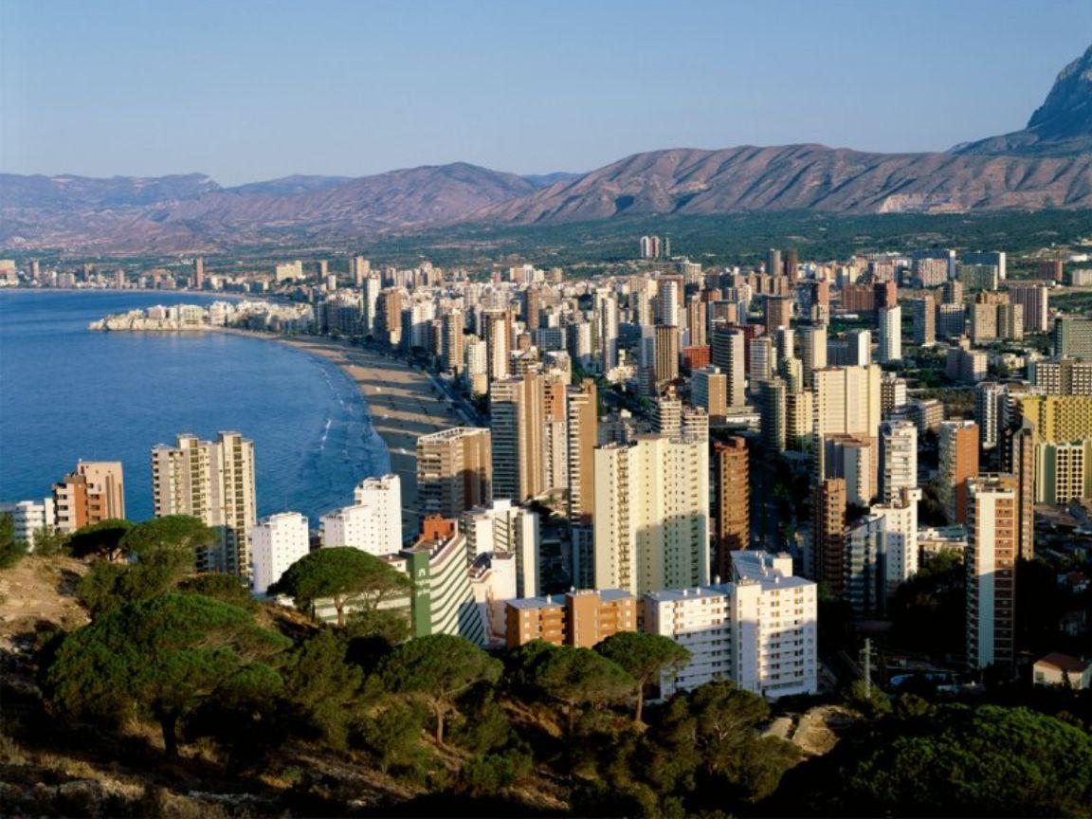
Vacaciones en
Benidorm
El mejor lugar para disfrutar del Verano
Comenzar

Slide 2
Datos del Lugar
Situado en el sureste de la Península Ibérica, en la provincia de Alicante (España), a tan sólo 40 kilómetros de la capital, en plena costa mediterránea.
Cuenta con 67.492 habitantes
El atractivo de Benidorm radica en sus tres playas dotadas de 'bandera azul', máxima distinción que otorga la Unión Europea. Estas tres playas son: Levante, Poniente y Mal Pas, a las que se suma la pequeña cala del Tío Chimo. También por un animado y variado ambiente nocturno.
En cuanto a urbanismo, Benidorm es la localidad con más rascacielos por habitante y la segunda en cuanto al número de ellos por metro cuadrado después de Manhattan. El mayor edificio de España, el Hotel Bali III, se encuentra en Benidorm. También se ha comenzado la constucción del edifico residencial más alto de Europa (200 m.).
Siguiente

Slide 3
Para más información:
Página web oficial
Wikipedia
Siguiente

Slide 4

Javier Rodríguez Hernández
01/02/06

